Slide 1
Інші передумови формування злочинної поведінки
Зв'язок тестостерону та агресії (хімічна кастрація; залежність від ситуації; загроза соціальному статусу; соціальне навчення агресії).
Стрес збільшує чутливість до соціальних збудників агресії, сприяє зміщенню агресії.
Стан алкогольного та наркотичного сп'яніння.
Соціальне відчуження як наслідок психічної депривації.
Тривожність як депривація базової потреби у безпеці.
Психопатії (збудлива, епілептоїдна, нестійка, паранояльна, істероїдна, астенічна, психастенічна, шизоїдна) та ін. психопатологічні риси особистості.
Патології потягів (гоміцидоманія, клептоманія, піроманія, сексуальні перверзії, некрофілія, канібалізм та ін.).
Насильство в сім'ї, сексуальне та ін. види насильства в досвіді особистості.
Криміногенність сприйняття соціальної ситуації.
Прийнятність скоєння злочинного діяння та позитивне самосприйняття себе як суб'єкта такого діяння.

Slide 2
ДОМАШНЄ НАСИЛЬСТВО
Стаття 126¹. Домашнє насильство, тобто умисне систематичне вчинення фізичного, психологічного або економічного насильства щодо подружжя чи колишнього подружжя або іншої особи, з якою винний перебуває (перебував) у сімейних або близьких відносинах, що призводить до фізичних або психологічних страждань, розладів здоров'я, втрати працездатності, емоційної залежності або погіршення якості життя потерпілої особи,
– карається громадськими роботами на строк від 150 до 240 годин, або арештом на строк до 6 місяців, або обмеженням волі на строк до 5 років, або позбавленням волі на строк до 2 років.
Насильство в сім'ї - це будь-які навмисні дії фізичного, сексуального, психологічного або економічного характеру з боку одного члена сім’ї відносно іншого члена сім'ї, якщо ці дії порушують конституційні права та свободу члена сім'ї як людини та громадянина і завдають шкоди його фізичному чи психічному здоров'ю, а також призводять до моральних збитків.

Slide 3
Фізичне насильство в сім'ї – умисне завдання одним членом сім'ї іншому члену сім'ї побоїв, тілесних ушкоджень, які можуть призвести або призвели до смерті потерпілого, порушення фізичного та психічного здоров'я, заподіяння шкоди його честі та гідності.

Slide 4
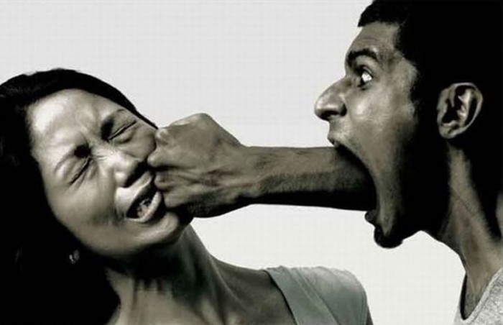
Психологічне насильство в сім'ї – це насильство, пов'язане з діями одного члена сім'ї на психіку іншого члена сім'ї шляхом словесних образ або загроз, переслідування, залякування, за допомогою яких навмисне викликається емоційна невпевненість, нездатність захистити себе і може призводити до шкоди психічному здоров'ю.

Slide 5
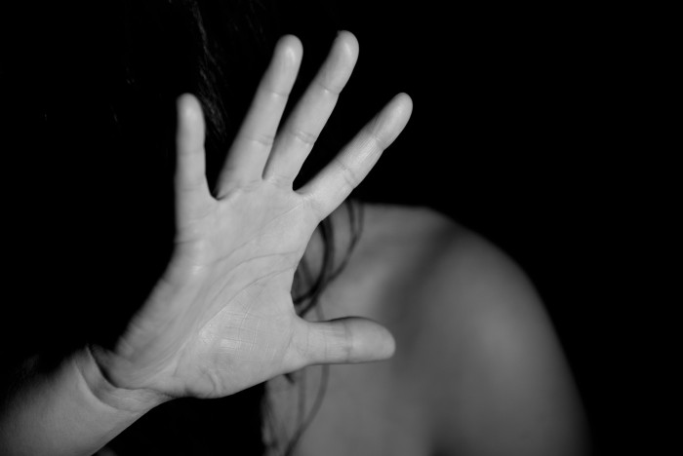
Сексуальне насильство в сім'ї – протиправне посягання одного члена сім'ї на статеву недоторканність іншого члена сім'ї, а також дії сексуального характеру відносно неповнолітнього члена сім'ї.

Slide 6
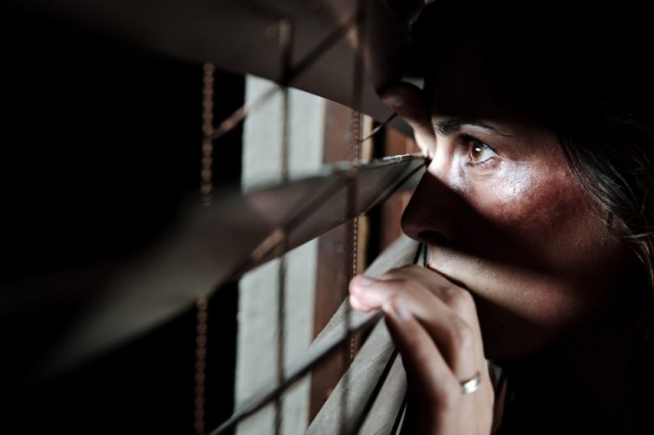
Економічне насильство в сім'ї – умисне позбавлення одним членом сім'ї іншого члена сім'ї житла, їжі, одягу, іншого майна та грошей, на які потерпілий має передбачене законом право, що може призвести до його смерті, спричинити порушення фізичного чи психічного здоров'я.

Slide 7
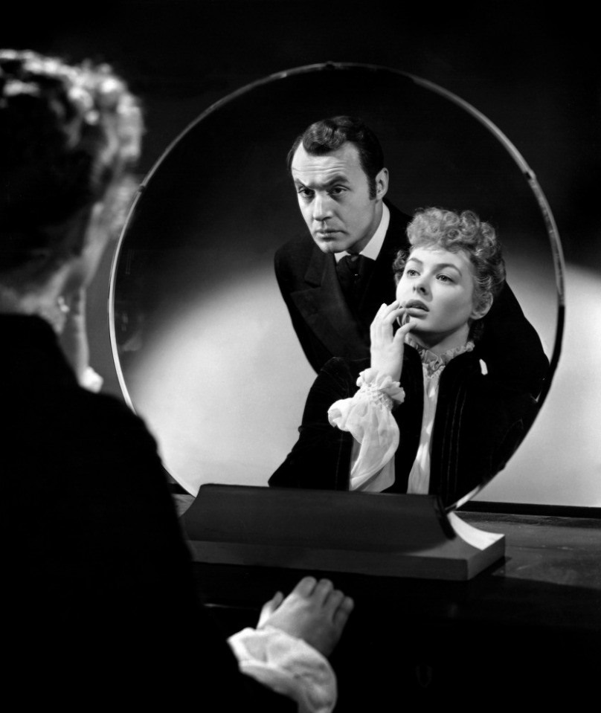
Газлайтинг (від англ. назви п'єси «Газове світло», 1938) - форма психологічного насильства і соціального паразитизму, головне завдання якого - змусити людину мучитися і сумніватися в адекватності свого сприйняття навколишньої дійсності через постійні зневажливі жарти, звинувачення та залякування.
Форми прояву:
змушення іншої людини сумніватися у своїй пам’яті та адекватності сприйняття дійсності;
змушення іншої людини сумніватися у своїх емоційній стабільності та адекватності;
змушення іншої людини відчувати себе розумово немічною особою;
підкреслення в іншій людині уявної вікової, гендерної та фізіологічної некомпетентності;
заперечення почуттів та фактів, які є важливими для іншої людини (у т.ч. заперечення факту насильства тощо).
«Ти неадекватно реагуєш!»
«Хіба нормально так плакати в такій простій ситуації?»
«Цього не могло бути! Ти вигадуєш!»
«Я нічого не зробила тобі! Це ти погано до мене ставишься і ненавидиш мене без причини!»

